Slide 1
ГБУ РО «ГКБ №8» Обзор докладов VIII Общероссийского научно-практического семинара «Репродуктивный потенциал России: версии и контраверсии»
Подготовил: Зимина О.В.
Рязань, 2015г.

Slide 2
С 5 по 8 сентября 2015г. гостеприимный Сочи вновь, уже в восьмой раз, стал центром притяжения для неравнодушных акушеров-гинекологов, неонатологов, анестезиологов-реаниматологов, репродуктологов. Профессиональный семинар «Репродуктивный потенциал России: версии и контраверсии» - одно из любимых научных мероприятий у практикующих врачей. В программе VIII «Сочинских контраверсий» прозвучали доклады лучших отечественных и зарубежных экспертов, состоялись обучающие школы и мастер-классы, разборы клинических случаев, круглые столы, дискуссионные клубы и секции в 10 залах на двух площадках (Зимний театр и гостиница «Жемчужина») параллельно .

Slide 3
Малоинвазивная перинеопластика
Травма промежности (разрывы, эпизио- и перинеотомия) чаще встречаются у первородящих. Число разрывов промежности относительно невелико благодаря широкому использованию профилактического рассечения промежности, и составляет 10-12%.
Отдаленные осложнения травм промежности:
Деформация промежности
Зияние половой щели
Увеличение частоты инфекционных поражений вульвы
Дискомфорт при половой жизни
Снижение сексуальной удовлетворенности
Несостоятельность мышц тазового дна
Пролапс половых органов
Недержание мочи
Все это приносит женщине физические и моральные страдания, негативно влияет на состояние общего здоровья, сексуальную активность, снижает работоспособность, приводит к депрессии, нервозам, отчужденности личности от общества, разладам в семейной жизни.
Увеличение средней продолжительности жизни и числа женщин среднего возраста диктует нам необходимость улучшения качества жизни. Это подразумевает ревитализацию клеточных структур в том числе и вульварной области.

Slide 4
Малоинвазивная перинеопластика (вагинальное сужение)
Профессор Чиро Аккардо (Италия) представил новую технологию перинеопластики с использованием специальной нити Дермафил.
Показания:
Деформация промежности
Зияние половой щели
Дискомфорт при половой жизни (невозможность сократить мышцы тазового дна)
Снижение сексуальной удовлетворенности
Увеличение частоты инфекционных поражений вульвы

Slide 5
Малоинвазивная перинеопластика
Вагинальное сужение создается с помощью специальной нити, идущей в двух направлениях в мышцах промежности. Благодаря ее структуре и прочности возможен мини-инвазивный метод решения женских проблем.
Нить для вагинального сужения используется для уменьшения входа во влагалище, а также позволяет добиться эстетических и функциональных улучшений в работе женских половых органов.
Процедура проводится под местной анестезией.

Slide 6
Малоинвазивная перинеопластика Характеристика вагинальной нити
Вагинальная нить состоит из капролактона и полидиоксонона с атравматическими прямыми иглами на каждом конце
Имеет на своей поверхности «зубцы» для создания лифтинга и профилактики прорезывания
Нить рассасывающаяся (в течение 2х лет). Она создает фиброзную реакцию, которая приводит к образованию так называемого «вторичного вектора тяги», который остается даже после полного рассасывания нити;
Нить может быть введена в мышцы промежности или подкожную область в зависимости от проблемы.

Slide 7
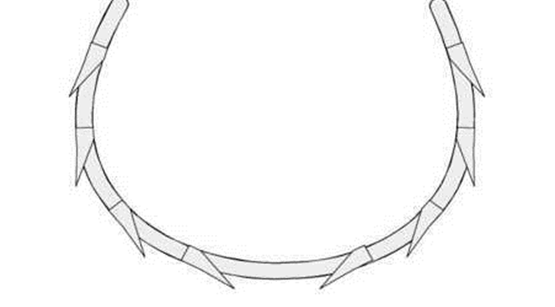
Нить для вагинального сужения Сходящаяся двунаправленная нить

Slide 8
Малоинвазивная перинеопластика Преимущества технологии:
Эстетическое и функциональное улучшение;
Профилактика пролапса гениталий;
Возможность последующего родоразрешения естественным путем;
Минимальная инвазивность;
Минимальная по продолжительности (хирургия одного дня);
Местная анестезия;
Быстрый восстановительный период.

Slide 9
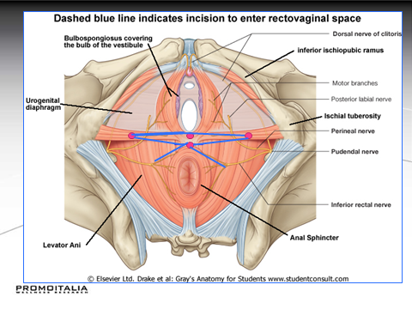
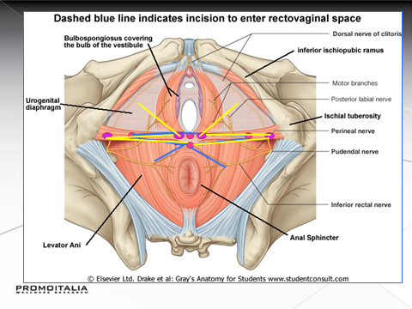
Техника вагинального сужения

Slide 10
Малоинвазивная перинеопластика Результаты:
Профилактика опущения женских половых органов (восстановление тонуса мышц промежности у женщин, в т.ч. перименопаузального периода)
Улучшение качества сексуальной жизни
Профилактика вульвовагинальных инфекционных заболеваний

Slide 11
Сравнительная оценка традиционного и жидкостного цитологического исследования (Шевелина Елена Евгеньевна (Воронеж))
Одна из главных причин ограничения эффективности традиционного цитологического исследования – отсутствие стандартизации на преаналитическом и аналитическом этапах – от получения материала до интерпретации микроскопической картины и формулировки диагноза.
Недостатки традиционного цитологического материала:
Часто большое содержание периферической крови, слизи, элементов воспаления, микрофлоры;
Неравномерное распределение биологического материала на стекле;
Многослойный, плохо просматриваемый препарат;
Недостаточное количество клеточного материала;
Отсутствие клеток из зоны трансформации.

Slide 12
Сравнительная оценка традиционного и жидкостного цитологического исследования
Цель исследования:
- сравнительный анализ результатов цитологического исследования материала, полученного из шейки матки, при последовательном приготовлении препаратов традиционным методом и методом ЖЦ с использованием автоматизированного комплекса пробоподготовки.
- Ретроспективное сравнение с результатами традиционного цитологического исследования.
Материал получен у 8780 женщин с патологией и без патологии шейки матки.
Для получения материала гинекологи использовали цитощетки Cervex-Brush или Cervex-Brush Combi.
Делался традиционный мазок на стекле, затем головка цитощетки с оставшимся материалом помещалась в специальный контейнер с жидким фиксирующим раствором.
Традиционный мазок окрашивался азур-метиленовым синим по Лейшману, из контейнера мазки готовились на автоматизированном комплексе оборудования с окраской по Папаниколау.

Slide 13
Результаты исследования
Критерии оценки микропрепарата | ТЦ | ЖЦ
Качество мазка | Основной причиной низкого качества мазков были: большое количество слизи, элементов воспаления, малоклеточность, наличие непросматриваемых участков | Все мазки были многоклеточными, максимально монослойными, просматривались все поля зрения с меньшей затратой времени
Информативность | Неинформативный материал составил 2,1% | Только в 1 случае (0,011%) не удалось приготовить мазок методом ЖЦ, т.к. в образце было большое количество слизи
Адекватность (мазки с цилиндрическим и/или метаплазированным эпителием) | 99,5% | 99,8%

Slide 14
Результаты исследования
Показатель | ТЦ кол-во | ТЦ % | ЖЦ кол-во | ЖЦ % | Комментарии
Кол-во женщин | 8780 | 100 | 8780 | 100
ASC-US, ASC-H | 59 | 0,67 | 31 | 0,35 | В ЖЦ меньше на 47,5%
LSIL (CIN 1, HPV) | 116 | 1,32 | 157 | 1,79 | В ЖЦ больше на 35,3%
HSIL (CIN 2, CIN 3) | 103 | 1,17 | 126 | 1,43 | В ЖЦ больше на 22,3%
Рак (подозрение на рак) | 10 | 0,11 | 16 | 0,18 | В ЖЦ больше на 60,0%, 6 случаев рака в ТЦ были расценены как: ASC-US-1, ASC-H-2, HSIL-3
Всего случаев HSIL и РШМ | 113 | 1,3 | 142 | 1,6 | В ЖЦ больше на 25,7% (29 жен.)

Slide 15
Результаты исследования
Из 142 случаев HSIL и РШМ было проведено сопоставление с гистологическим исследованием в 60 случаях (42%).
Из них в 54 случаях (90%) цитологическое заключение и гистологический диагноз совпали.
Анализ расхождений в 6 случаях показал: 1 случай при пересмотре был признан ложноположительным, в 5 случаях цитологический диагноз HSIL остался.

Slide 16
Расхождения:
В 11 случаях неинформативных ТЦ мазков в ЖЦ результаты распределились следующим образом:
Всего | ASC-US | ASC-H | LSIL | HSIL
11 | 1 | 1 | 5 | 4

Slide 17
Недостатки ЖЦ
«Условные»:
Гиподиагностика по воспалительным процессам
Трудности с оценкой микрофлоры
Трудности с выявлением трихомонад
Безусловный недостаток:
высокая стоимость исследования в сравнении с традиционной цитологией.

Slide 18
Выводы
На большом микроскопическом материале показано, что информативность, адекватность, диагностика предраковых поражений и раннего рака шейки матки лучше при «жидкостном» методе в сравнении с традиционным.
Цитощетки Cervex-Brush и Cervex-Brush Combi обеспечивают полноценное взятие материала и повышают результативность цитологической диагностики даже при исследовании только традиционного мазка.

Slide 19
Выводы
Максимально эффективный результат был получен при параллельном исследовании «жидкостных» и традиционных мазков.
Недопустимо, чтобы гинеколог делал цитощеткой дополнительные традиционные мазки, например, на микрофлору, перед погружением ее в фиксирующий раствор.
При строгом соблюдении гинекологом правил взятия материала обеспечивается 100% информативность «жидкостных» мазков.

Slide 20
Выводы
Клетки и клеточные структуры в «жидкостном» мазке, окрашенном по Папаниколау, в норме и при патологии имеют свои специфические особенности, которые следует учитывать при микроскопии.
При внедрении в лаборатории метода «жидкостной» цитологии необходимо специальное тематическое обучение цитологов и практика микроскопии «жидкостных» мазков в окраске по Папаниколау.

Slide 21
Выводы
Переход с традиционной цитологии на «жидкостную» с окраской по Папаниколау должен проходить через этап параллельного исследования двух мазков.
Необходимо контролировать свою работу, сопоставлять цитологическое заключение с гистологическим диагнозом, анализировать расхождения, принимать участие во внешнем контроле качества.

Slide 22
Спасибо за внимание!

